Slide 1
Применение инструментов машинного зрения в анализе степени сформированности пространственной памяти на модели посттравматического стрессового расстройства у крыс
Е.И. Кондратенко, Н.А. Ломтева, Л.А. Яковенкова
А.В. Рыбаков
Астраханский государственный университет им В.Н. Татищева

Slide 2
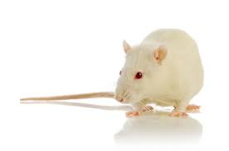
Посттравматическое стрессовое расстройство (ПТСР) - это серьёзное тревожное расстройство, которое может развиться после того, как человек пережил или стал свидетелем тяжёлого травматического события.
Целью данного исследования была оценка степени сформированности пространственной памяти в водном лабиринте Морриса у крыс с экспериментально вызванным ПТСР и сохранности выработанных когнитивных навыков в мусловиях острого иммобилизационного стресса

Slide 3
Крысиная модель посттравматического стрессового расстройства
Модель посттравматического стресса у крыс была создана с использованием международно признанного метода однократного длительного стресса (SPS) (George et al. , 2015 ) в соответствии со следующей процедурой: крыс сначала фиксировали на 2 часа в жестких пластиковых пеналах, а затем заставляли плавать в течение 20 минут в резервуаре из плексигласа высотой 50 см и диаметром 30 см с глубиной воды 40 см и температурой воды 24 °C. Затем крысам давали отдохнуть в течение 15 минут для восстановления перед тем, как их приводили в бессознательное состояние с помощью эфира. Они были оставлены для естественного восстановления и возвращены в свои клетки в стандартные условия вивария

Slide 4
Тест Морриса
Аппарат: круглый плавательный бассейн диаметром 150 см, высотой 154 см, заполнялся водой, забеленной гуашевой краской, На высоту 37 см.
Условно бассейн был разделен на 4 равных сектора. Невидимая платформа (высотой 34 см и 10 см в диаметре) устанавливалась в центре одного из секторов. На стенах бассейна были развешаны картинки, которые также как находящееся в комнате оборудование, могли служить пространственными ориентирами

Slide 5
СХЕМА ЭКСПЕРИМЕНТА
Опыт проведен на белых беспородных крысах-самцах со средней массой 250 г, которые содержались в стандартных условиях вивария
После Выработки ПТСР животных оставляли в условиях обычного содержания вивария в течении 7 дней
На 8 сутки приступали к формированию групп (ПТСР и контроль) и пространственному обучению крыс в водном лабиринте Морриса
Крысам наносили яркую несмываемую метку в области холки для захвата в программе трекинга и помещали в бассейн на 70 сек.
Животное вынимали из бассейна, обсушивали, помещали в переносную клетку и через 15 мин повторяли процедуру обучения
Обучение каждого животного состояло из 4 попыток ежедневно в течение 4 дней
На 5-й день проводили тестирование прочности следа пространственной памяти

Slide 6
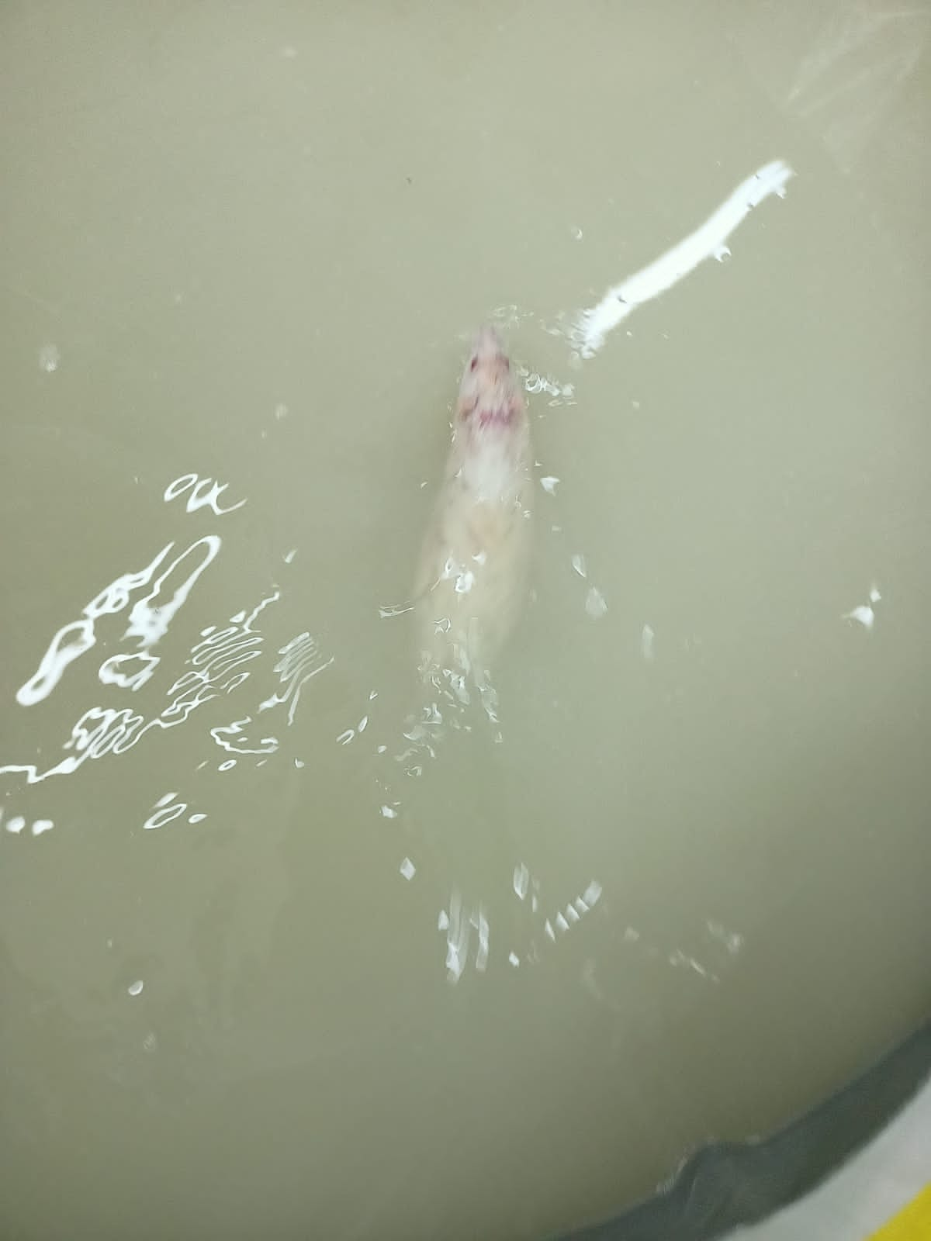
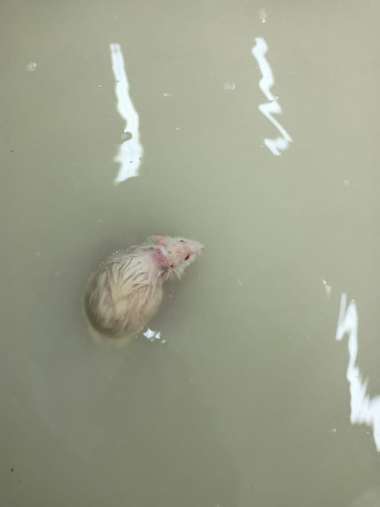
Крыса при тести- крыса находится
ровании в водном на подводной
тесте Морриса платформе

Slide 7
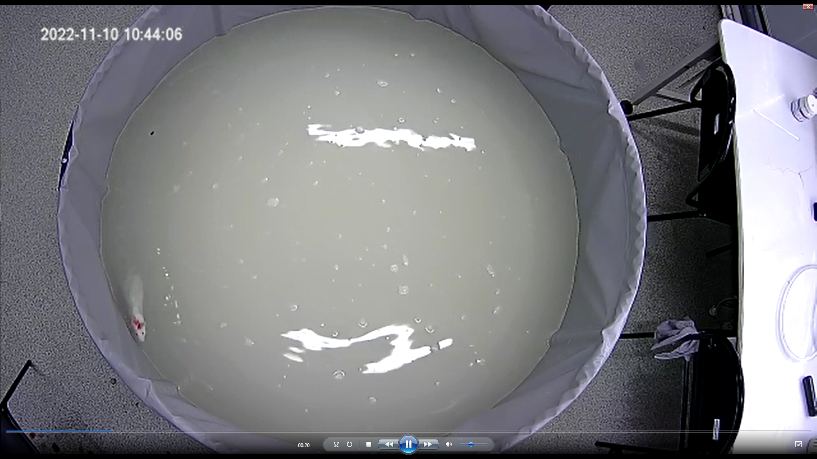

Slide 8
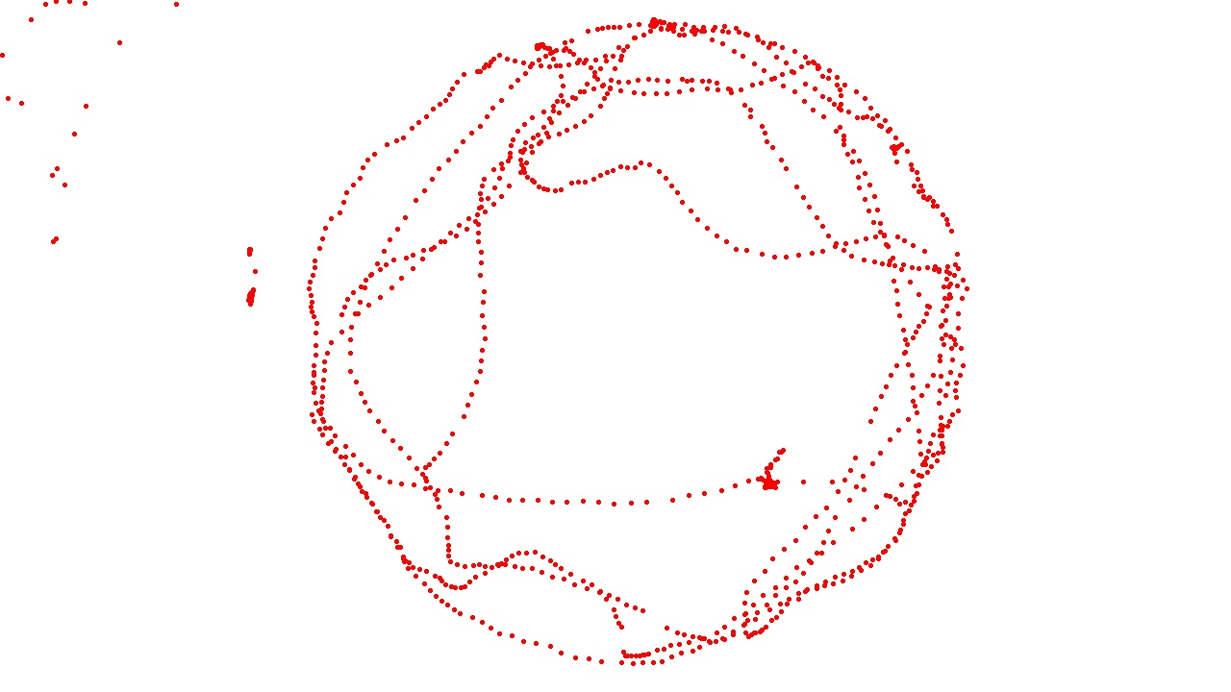
Трек крысы, впервые помещенной в водный лабиринт Морриса

Slide 9
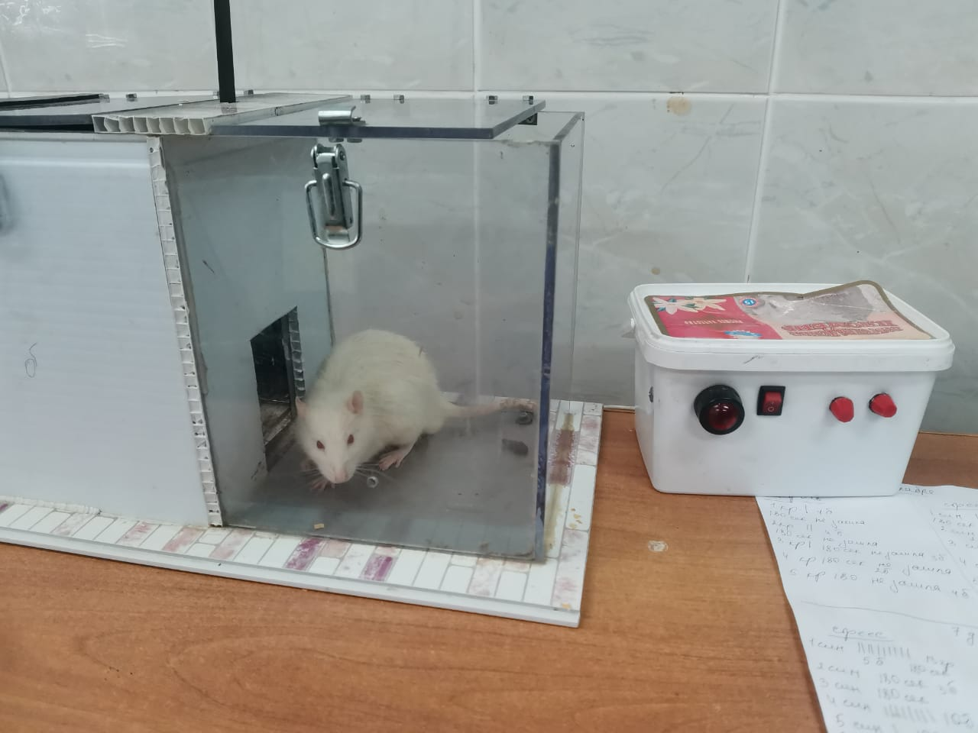
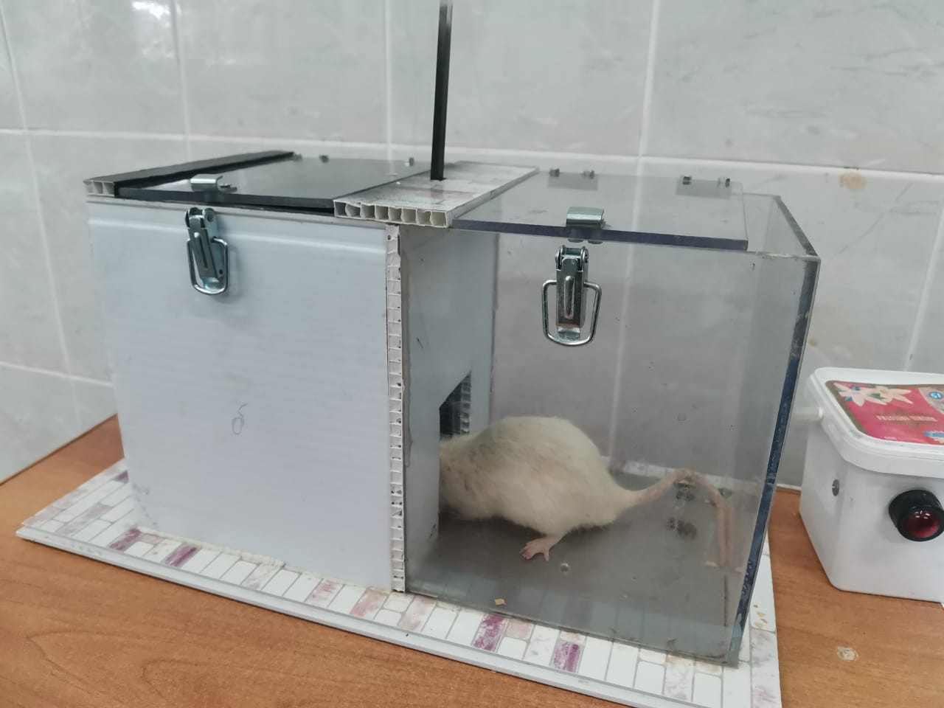
Камера для выработки УРПИ
Схема опыта: 1 день – Выработка урпи. Животных помещали в светлый отсек, определяли латентный период до захода в темный отсек (максимум 3 мин.). При переходе крысы в темный отсек она получала удар током 50Гц 70в. Через 24 часа проверяли выработку УРПИ. Животное поменщали в светлую камеру и определяли латентный период захода в темную камеру (если не заходил, то ЛП считали равным 180 сек). Сохранность рефлекса проверяли на 5 –е и 7-е сутки.

Slide 10
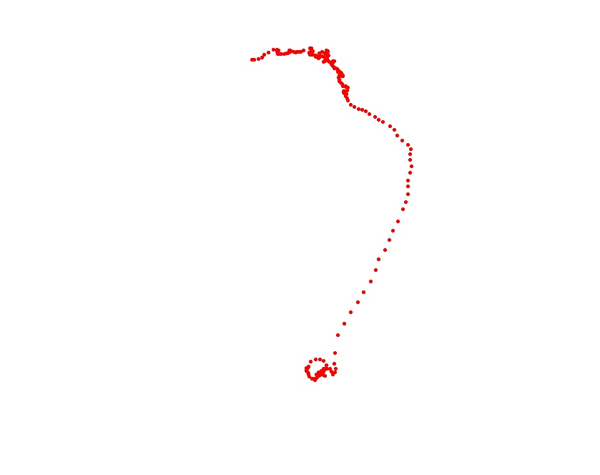
Результаты исследования
Животные обеих групп на пятый день показали сформированность пространственного обучения, что проявлялось в быстром нахождении платформы. У контрольных животных среднее время нахождения платформы составило 30,6 сек, в группе ПТСР 18,2 сек. После стрессирования животных (иммобилизационный стресс) время нахождения платформы значительно увеличилось до 50,2 сек

Slide 11
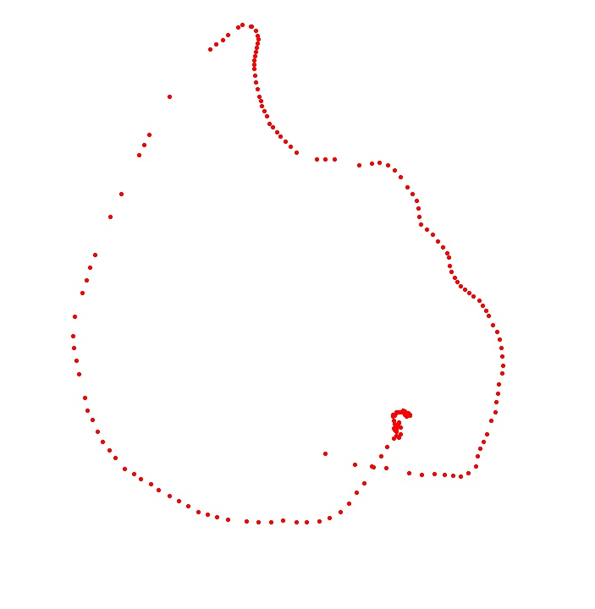
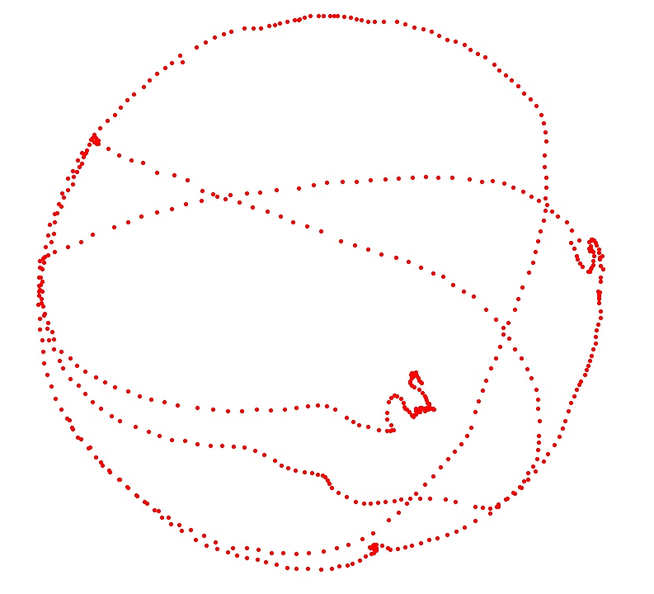
Трек крысы со сформированной в тесте морриса пространственной памятью
Трек крысы со сформированной в тесте морриса пространственной памятью после острой иммобилизации

Slide 12
ЦЕННОСТЬ БЕЗОПАСНОСТИ для крыс с посттравматическим стрессорным расстройством превалирует над всеми стимулами. Острый или недавний стресс формирует негативное эмоциональное состояние, которое не только мешает обучению и ставит под угрозу благополучие, но и ухудшает уже выработанный навык пространственной памяти

Slide 13
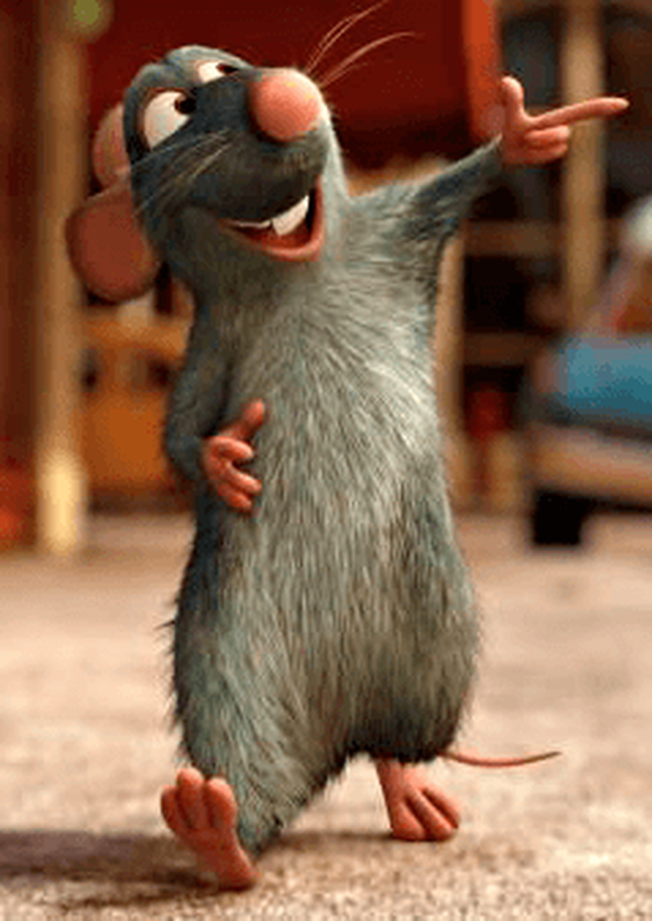

Slide 14
Благодарим за внимание!

